Slide 1
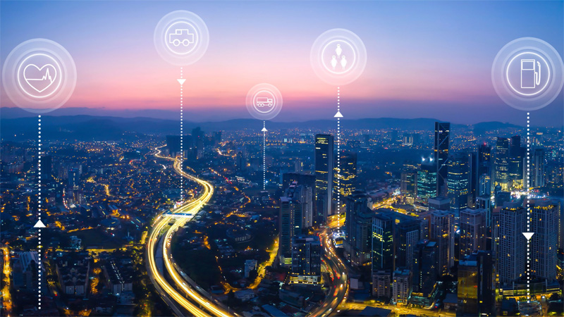
การวิจัย เพื่อความอยู่ดีมีสุขอย่างยั่งยืน และสังคมอัจฉริยะ
(Research for Sustainable Well-being and Smart Society)
ศ. (เชี่ยวชาญพิเศษ) ดร.สัญชัย จตุรสิทธา
ผู้อำนวยการสถาบันวิจัย วิทยาศาสตร์ และเทคโนโลยี, มหาวิทยาลัยเชียงใหม่

Slide 2
เป้าหมาย
วิจัยและพัฒนาชุมชน
สังคมอัจฉริยะ
ความอยู่ดีมีสุข

Slide 3
“ความอยู่ดีมีสุข”
(Well-being)

Slide 4
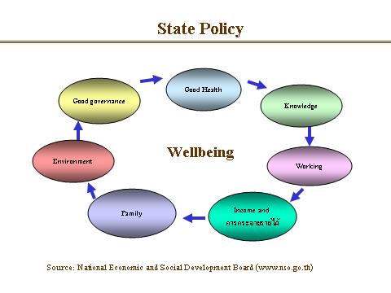
องค์ประกอบ 7 ด้าน ของความอยู่ดีมีสุข

Slide 5
1. สุขภาพอนามัย
หมายถึง สภาวะที่ปราศจากโรคภัยไข้เจ็บ มีความสมบูรณ์ ทั้งร่างกายและจิตใจ อารมณ์และสติปัญญา การมีภาวะโภชนาการที่ดี รู้จักป้องกันตนเอง สามารถเข้าถึงบริการสาธารณสุข
มีองค์ประกอบที่สำคัญ 3 ประการ คือ
1. การมีอายุยืนยาว
2. การมีสุขภาพอนามัยที่ดี
3. การมีการบริการสาธารณสุขที่ทั่วถึงและเป็นธรรม

Slide 6
2. ความรู้
หมายถึง การศึกษา การมีสติปัญญา คิดเป็น ทำเป็น เรียนรู้ที่จะพึ่งตนเอง และใช้ประสบการณ์ ศักยภาพ และทักษะของตนให้เป็นประโยชน์ในการปฏิบัติกิจของตนได้อย่างมีประสิทธิภาพ
มีองค์ประกอบ 2 ด้าน คือ
1. การได้รับการศึกษาอย่างทั่วถึงและ
เท่าเทียม
2. คุณภาพการศึกษา

Slide 7
3. ชีวิตการทำงาน
หมายถึง การมีงานทำที่ดี มีความมั่นคงและปลอดภัยในการทำงาน มีรายได้อย่างต่อเนื่อง
มีองค์ประกอบ คือ
1. การมีงานทำอย่างทั่วถึง
2. ความมั่นคงในการทำงาน

Slide 8
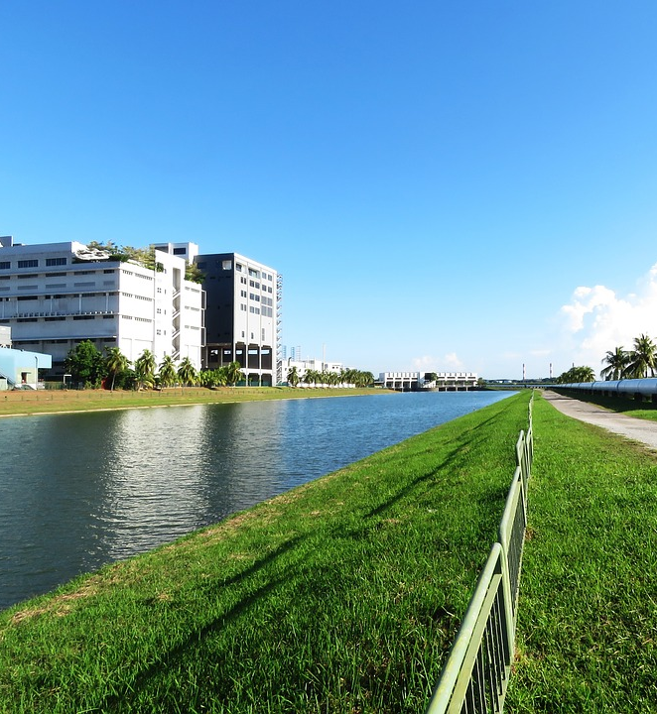
4. สภาพแวดล้อม
หมายถึง การมีที่อยู่อาศัยที่มั่นคง การได้รับบริการสาธารณูปโภคที่เพียงพอ อนามัยสิ่งแวดล้อมที่ดี และสภาพแวดล้อมที่เกื้อกูล
มีองค์ประกอบ คือ
1. ด้านที่อยู่อาศัย และการได้รับบริการสาธารณูปโภค
2. ความปลอดภัยในชีวิตทรัพย์สิน
3. สิ่งแวดล้อม

Slide 9
5. รายได้ และการกระจายรายได้
หมายถึง การมีอำนาจซื้อที่เพียงพอต่อการดำรงชีวิตที่ได้มาตรฐาน หลุดพ้นจากปัญหาความยากจน และการกระจายรายได้ในกลุ่มต่าง ๆ ในสังคมอย่างเท่าเทียม
มีองค์ประกอบที่สำคัญ คือ
1. รายได้
2. การกระจายรายได้

Slide 10
6. ชีวิตครอบครัว
หมายถึง ครอบครัวที่มีความรัก ความอบอุ่น รู้บทบาทหน้าที่ของครอบครัว มีสัมพันธภาพที่ดีต่อกัน ลดปัจจัยเสี่ยงของครอบครัว สามารถพึ่งตนเองได้ และมีการเกื้อกูลสังคมอย่างมีคุณธรรม
มีองค์ประกอบที่สำคัญ คือ
1. สัมพันธภาพของสมาชิกในครอบครัว
2. การพึ่งตนเองทางเศรษฐกิจ

Slide 11
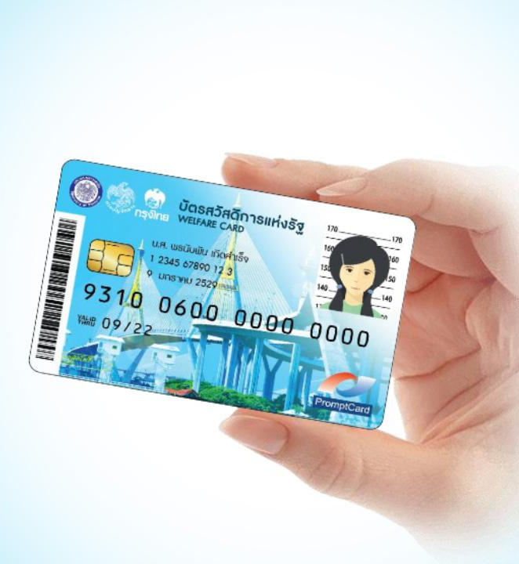
7. การบริหารจัดการที่ดีของรัฐ
หมายถึง การบริหารภาครัฐที่มีมีการดูแลคนในสังคมให้มีสิทธิ และเสรีภาพในการดำรงชีวิต มีส่วนร่วมในการพัฒนา การได้รับความเท่าเทียมกันตามกฎหมาย รัฐกับประชาชนมีความสัมพันธ์ที่ดีต่อกัน
มีองค์ประกอบที่สำคัญ คือ
1. หลักคุณธรรม
2. การมีส่วนร่วม
3. คุ้มค่า
4. โปร่งใส

Slide 12
“คุณภาพชีวิต”
(Quality of Life)

Slide 13
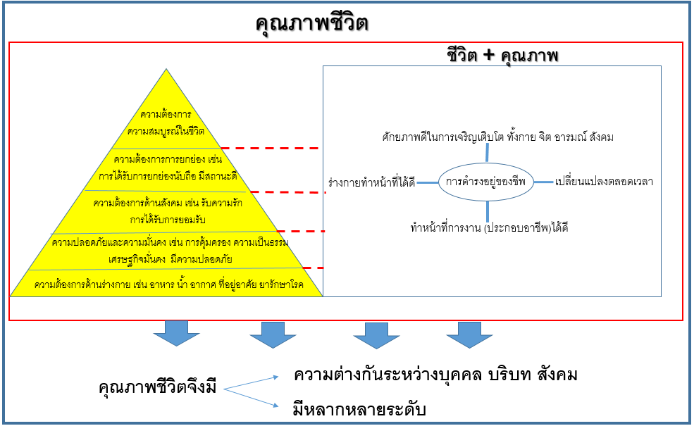

Slide 14
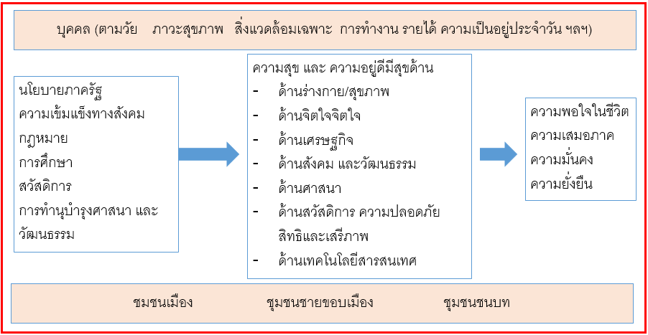
กรอบแนวคิด “คุณภาพชีวิต” เพื่อนำไปใช้ในชีวิตประจำวัน

Slide 15
World Happiness Report
รายงานความสุขโลก ประจำปี 2019 ซึ่งจัดอันดับโดย เครือข่ายทางออกเพื่อการพัฒนาอย่างยั่งยืน (SDSN) ในสังกัดสหประชาชาติ โดยการสำรวจของ UN จัดอันดับ 156 ประเทศ จากระดับความสุขของประชากร โดยใช้ตัวชี้วัดหลายปัจจัยในการตัดสิน ได้แก่ อายุขัยเฉลี่ยของคนทั้งประเทศอยู่ในเกณฑ์ดี / มีผลิตภัณฑ์มวลรวมในประเทศ (GDP) สูง / มีอิสระในการใช้ชีวิต / มีการช่วยเหลือเกื้อกูลกัน / มีความเสมอภาคเท่าเทียม / และมีการอัตราคอร์รัปชันต่ำ
10 อันดับประเทศที่มีความสุขมากที่สุดในโลก
ที่มา : World Happiness Report 2019

Slide 16
World Happiness Report 2019
ส่วนประเทศไทย ในปี 2019 ความสุขลดลงมาอยู่ในอันดับที่ 52 ซึ่งร่วงจากอันดับที่ 32 ในปี 2017 และ อันดับที่ 46 ในปี 2018
ที่มา : World Happiness Report 2019

Slide 17
Happiness country in ASEAN
*Brunei not ranked
ที่มา : World Happiness Report 2019

Slide 18
การศึกษาวิจัยเป็นเครื่องมือหนึ่ง ที่จะทำให้เราทราบว่า ความอยู่ดีมีสุขของบุคคลและสังคมอยู่ในระดับใด และมีองค์ประกอบใดที่มีความสัมพันธ์และส่งผลต่อความอยู่ดีมีสุข ซึ่งมีการศึกษาวิจัยที่เกี่ยวข้องกับองค์ประกอบของดัชนีความก้าวหน้าของคนและมีความสัมพันธ์ กับความอยู่ดีมีสุขอย่างไร ผลการวิจัยที่ผ่านมาจะช่วยให้ทราบว่า องค์ประกอบใดเป็นปัจจัยที่สำคัญต่อความ อยู่ดีมีสุข และยังมีองค์ประกอบใดที่ยังขาดการศึกษาวิจัยในประเด็นเหล่านั้น เพื่อประโยชน์ในการสร้างเสริม ความอยู่ดีมีสุขให้บุคคลและประเทศต่อไป

Slide 19
“การวิจัยและพัฒนาชุมชน”

Slide 20
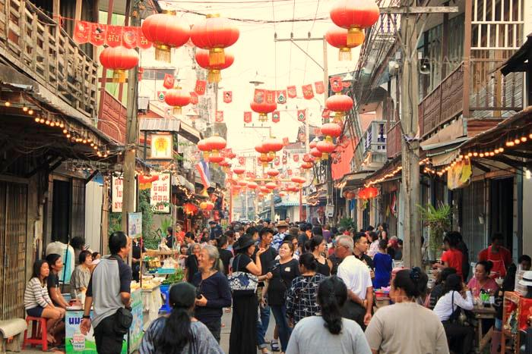
การวิจัยและพัฒนาชุมชน
“การพัฒนา” คือ การทำให้เจริญ แต่เมื่อมาใช้เป็นคำแปลของ (Development) ในภาษาอังกฤษจะมีความหมายกินความลึกไปถึงการทำให้ดีขึ้นจากที่เป็นอยู่ โดยการนำเทคโนโลยีใหม่ๆ เข้าไปปรับปรุงเปลี่ยนแปลงหรือการนำวิชาการแปลกใหม่เข้ามาใช้ การพัฒนามีความหมายถึงการพัฒนาวัตถุและ การพัฒนาบุคคล ทั้งในด้านจิตใจและความคิดด้วย

Slide 21
ความหมายของการวิจัยและพัฒนาชุมชน
การพัฒนาชุมชน หมายถึง การพัฒนาความคิด ความสามารถของประชาชนให้เกิดความเชื่อมั่น ช่วยเหลือตนเอง เพื่อนบ้าน และชุมชน เพื่อยกระดับคุณภาพชีวิตให้มีมาตรฐานความเป็นอยู่ที่ดีขึ้น โดยความร่วมมือของภาคประชาสังคมและภาครัฐ

Slide 22
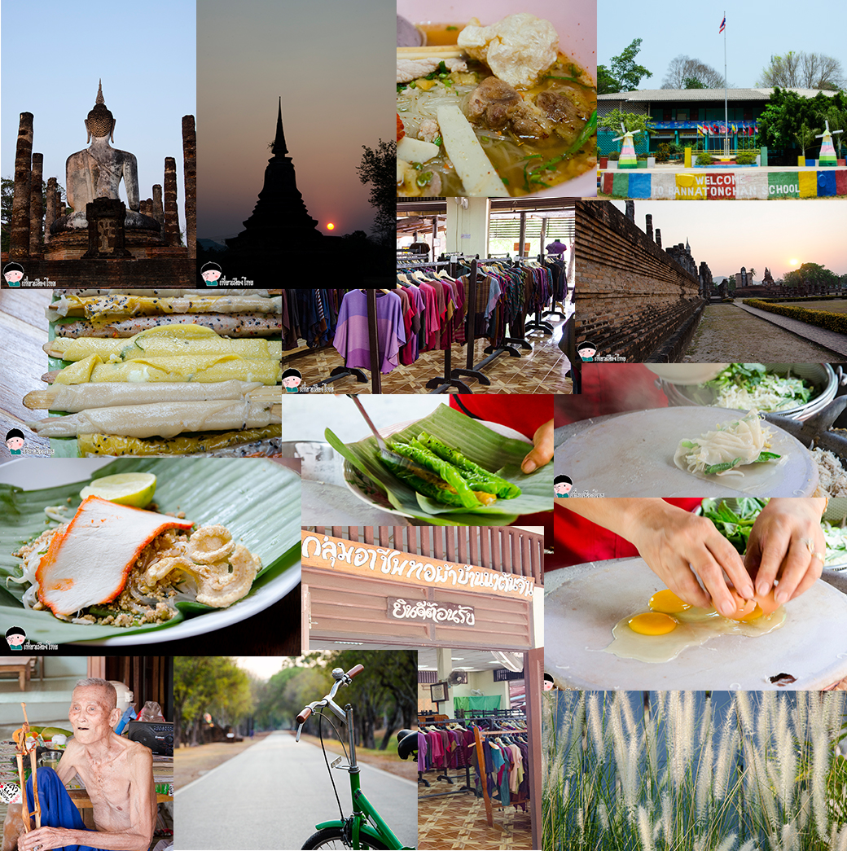
มุ่งเน้นถึงการเข้าไปศึกษาวิจัย เพื่อทำความเข้าใจในสภาพต่าง ๆ ของชุมชน ทั้งทาง ด้านกายภาพ สังคม วัฒนธรรม ประเพณีเศรษฐกิจ ความสัมพันธ์ในรูปแบบต่าง ๆ ทั้งนี้ เพื่อวัตถุประสงค์ของการพัฒนาชุมชนที่แตกต่างกันไป

Slide 23
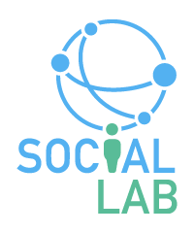
Social Lab คือ พื้นที่การเรียนรู้ฝึกปฏิบัติ ทดลอง และวิจัยภาคสนามอย่างเป็นองค์รวม (Holistic Approach)
องค์ประกอบที่ 1 มีคนอยู่ในพื้นที่และมีนักศึกษา อาจารย์ และนักวิชาการที่พร้อมสร้างองค์ความรู้และกระบวนการเรียนรู้อย่างต่อเนื่อง
องค์ประกอบที่ 2 มีการกำหนดประเด็นให้ศึกษา ทดลอง วิจัย และเรียนรู้ร่วมกัน

Slide 24
ความสำคัญและความจำเป็นในการวิจัยและพัฒนาชุมชน
การวิจัยและพัฒนาชุมชน เป็นวิธีการแก้ปัญหาสังคมที่ประเทศต่างๆ ได้นำมาใช้จนประสบผลสำเร็จมาแล้ว ซึ่งไม่เพียงแต่จะยกฐานะความเป็นอยู่ของประชาชนให้สูงขึ้น แต่เป็นการพัฒนาคุณภาพของคนให้เกิดการพัฒนา อันจะนำมาซึ่งความก้าวหน้าทั้งทางด้านเศรษฐกิจ สังคมและความมั่นคงของประเทศ

Slide 25
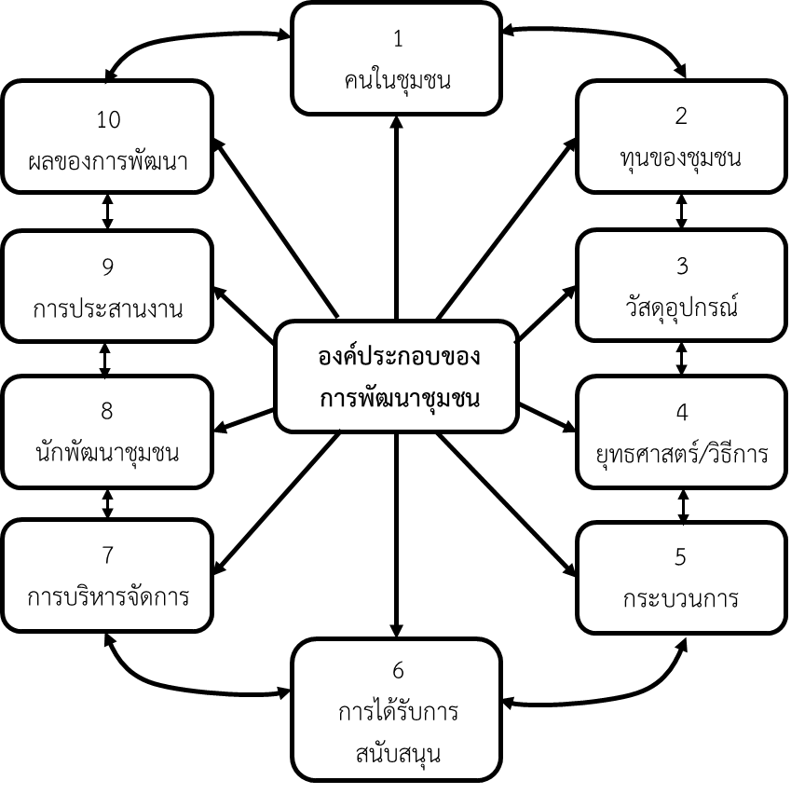
องค์ประกอบของการวิจัยและพัฒนาชุมชน
องค์ประกอบทั้ง 10 ประการของการวิจัยและพัฒนาชุมชนนี้ จะมีลักษณะความเกี่ยวข้องสัมพันธ์กัน ซึ่งจะส่งผลกระทบต่อกันและกันเป็นห่วงโซ่ของการดำเนินงานด้านการพัฒนาชุมชน
ดังนั้น นักวิจัยและพัฒนา จึงต้องดำเนินงานไปพร้อม ๆ กัน ซึ่งการดำเนินงานด้านการพัฒนาชุมชนให้ประสบความสำเร็จได้นั้น ก็จะต้องทาการพัฒนาองค์ประกอบเหล่านี้ ให้มีคุณภาพ มีปริมาณที่เพิ่มขึ้น และเหมาะสมกับการนำมาใช้ในการพัฒนาชุมชน
ที่มา : การพัฒนาชุมชน มหาวิทยาลัยราชภัฎรำไพพรรณี, 2559

Slide 26
วิธีการวิจัยและพัฒนาชุมชน
สนธยา (2547) รายงานว่า การพัฒนาชุมชนมีวิธีการสำคัญ 3 วิธี คือ การให้การศึกษาแก่ชุมชน การจัดระเบียบชุมชน และการดำเนินงานในลักษณะของกระบวนการ ซึ่งอธิบายได้ ดังนี้

Slide 27
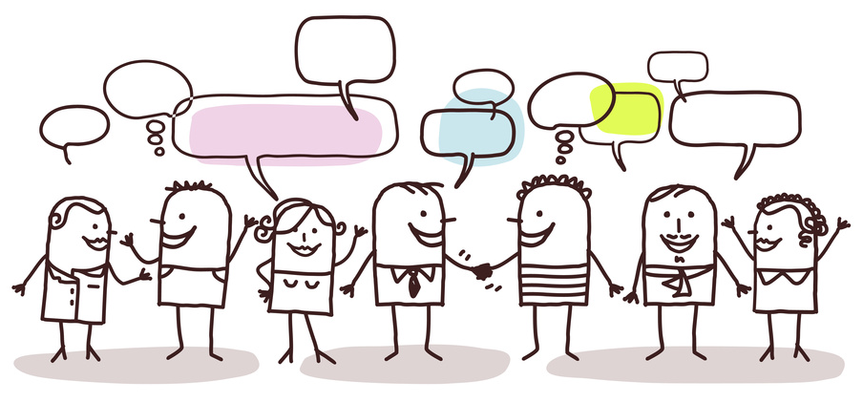
1. การให้การศึกษาแก่ชุมชน (Community Education)
คือ การให้คนในชุมชนได้เรียนรู้ในสิ่งที่ควรรู้ เพื่อความรู้ความเข้าใจร่วมกัน เป็นกระบวนการที่ผู้เข้ารับการศึกษามีส่วนสำคัญที่สุด เพราะเป็นการเรียนรู้ด้วยตนเอง จึงต้องมีแรงจูงใจที่ต้องการจะศึกษาและบางเรื่องต้องมีการฝึกฝนปฏิบัติให้มีทักษะ โดยผู้เข้ารับการศึกษาอาจเป็นเด็ก เยาวชนหรือผู้ใหญ่ในชุมชนรวมถึงผู้นากลุ่มที่มีความสนใจ มีเวลาเพียงพอและสามารถนำไปใช้ประโยชน์ได้ ส่วนผู้ให้การศึกษาเช่น นักพัฒนาชุมชน นักส่งเสริมการเกษตร นักสาธารณสุข ฯลฯ จะต้องเป็นผู้มีความรู้ และทักษะในการถ่ายทอดเนื้อหาข้อมูลความรู้ มีบุคลิกและมนุษยสัมพันธ์ที่ดี รู้จักใช้จิตวิทยา ตลอดจนเทคนิควิธีสอน และถ่ายทอดความรู้ได้ดี

Slide 28
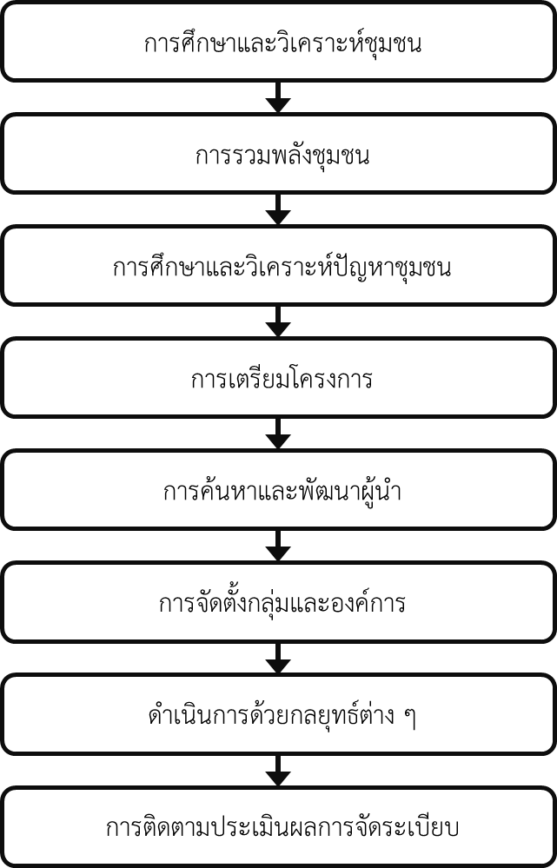
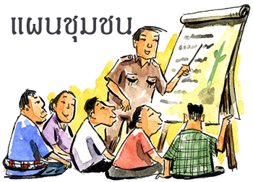
2. การจัดระเบียบชุมชน (Community Organization)
เป็นวิธีการที่จะสร้างความสัมพันธ์ที่ดีระหว่างผู้คนในชุมชน เช่น บุคคลกับบุคคล บุคคลกับกลุ่ม กลุ่มกับกลุ่ม เพื่อพัฒนาความสามารถของบุคคลและกลุ่ม รวมพลังหรือศักยภาพของชุมชนและนำมาใช้ในการพัฒนาชุมชน
ที่มา : การพัฒนาชุมชน มหาวิทยาลัยราชภัฎรำไพพรรณี, 2559

Slide 29
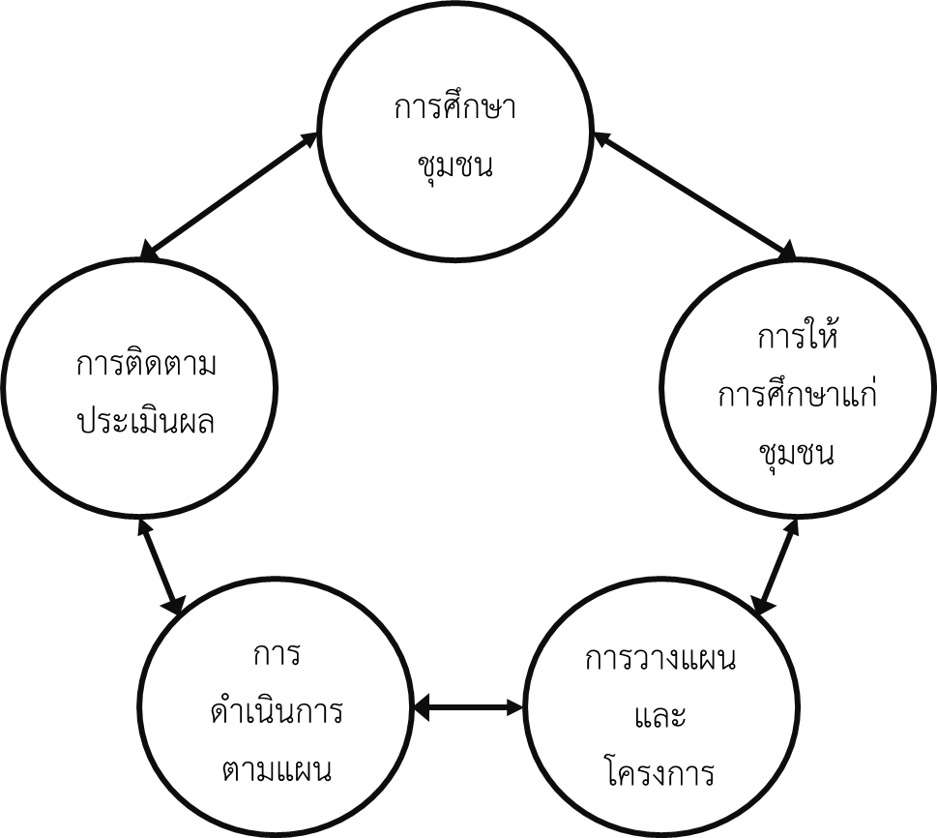
3. กระบวนการพัฒนาชุมชน
(Community as a Process)
การพัฒนาชุมมีลักษณะสำคัญประการหนึ่ง คือ เป็นกระบวนการที่เกิดขึ้นอย่างเป็นขั้นตอนตามลำดับก่อนหลัง ทุกขั้นตอนจะต้องให้คนในชุมชนเข้ามามีส่วนร่วมในการดำเนินการด้วย ในการปฏิบัติงานพัฒนาชุมชนจะต้องทำอย่างต่อเนื่องเป็นกระบวนการ โดยมีขั้นตอนดังนี้
ที่มา : การพัฒนาชุมชน มหาวิทยาลัยราชภัฎรำไพพรรณี, 2559

Slide 30
กระบวนการวิจัยและพัฒนาชุมชน
1
การศึกษาชุมชน
2
การวิเคราะห์ปัญหาชุมชน
3
การจัดลำดับปัญหาและความต้องการของชุมชน
4
การวางแผนและโครงการเพื่อพัฒนาชุมชน
5
6
การดำเนินงานพัฒนาชุมชน
7
การประเมินผลงาน
การทบทวนเพื่อแก้ไขปัญหาและอุปสรรค

Slide 31
บทบาทและคุณสมบัติของนักวิจัยและพัฒนาในการพัฒนาชุมชน
การดำเนินงานด้านการพัฒนาของนักวิจัยและพัฒนานั้น จะต้องระลึกอยู่เสมอว่า คนเป็นองค์ประกอบที่สำคัญที่สุดในการพัฒนา โดยเฉพาะ นักวิจัยและพัฒนาชุมชน (Change Agent) คือ คนที่ได้รับการคาดหมายว่า จะเป็นผู้สื่อ หรือ ผู้นำการเปลี่ยนแปลงไปสู่ชุมชน ซึ่งนักวิจัยและพัฒนาจึงต้องมีบทบาทและคุณสมบัติ ดังนี้
บทบาทของนักวิจัยและพัฒนาชุมชน
เป็นผู้ให้การศึกษาแก่ชุมชน : โดยการแนะความรู้ ความคิดใหม่ ๆ ไปสู่ชุมชน
เป็นผู้จัดการในการรวมกลุ่ม : เพื่อให้คนในชุมชนได้เข้ามามีส่วนร่วมในการทำกิจกรรม และแก้ไขปัญหาร่วมกัน
เป็นผู้ประสานงาน : ประสานงานระหว่างผู้ที่เกี่ยวข้องต่าง ๆ ทั้งรัฐ เอกชน และประชาชน
เป็นผู้ร่วมปฏิบัติ : เข้าไปมีส่วนร่วมในการปฏิบัติงานพัฒนาชุมชนกับคนในชุมชน
เป็นผู้ส่งเสริมและเผยแพร่ : ทำหน้าที่ในการให้ความรู้ ฝึกอบรมและการประชาสัมพันธ์

Slide 32
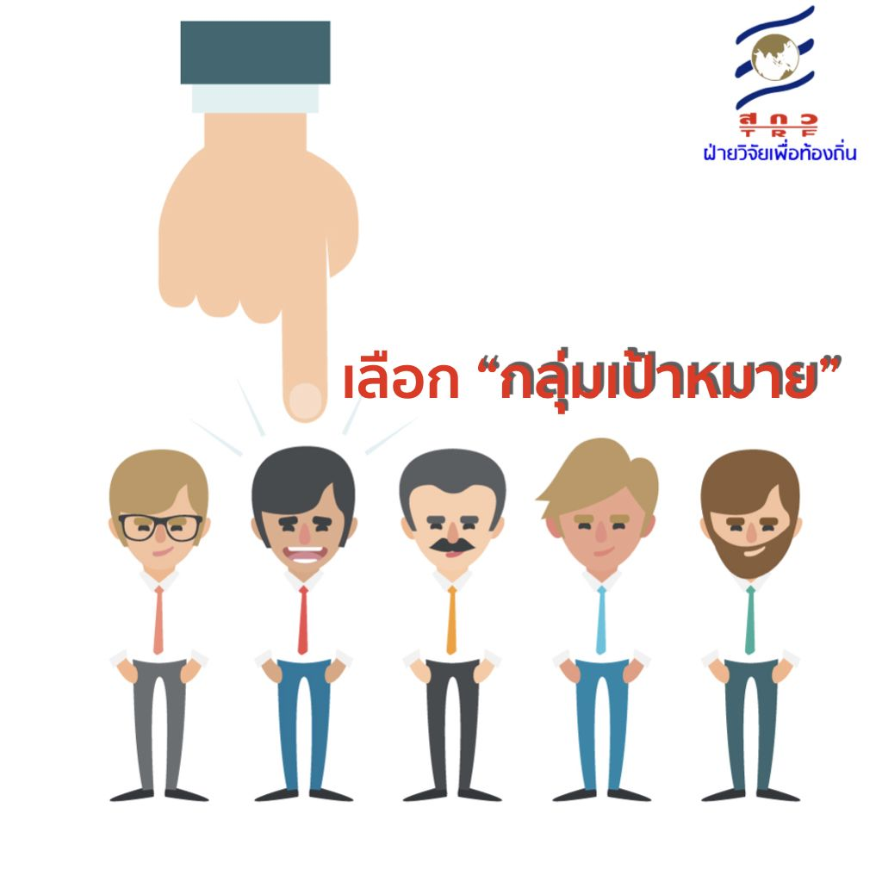
2. คุณสมบัติของนักวิจัยและพัฒนาชุมชน
มีอุดมคติ มีจิตสำนึกพร้อมที่จะทางานอย่างเสียสละ และอดทน เพื่อประโยชน์ของส่วนรวม
สามารถปรับตัวให้เข้ากับวิถีชีวิตในชุมชนได้ดี
มีมนุษยสัมพันธ์ที่ดี ให้ความเคารพนับถือประชาชน
เป็นผู้มีความคิดริเริ่ม และมีลักษณะของการเป็นผู้สร้างคนในชุมชน มากกว่าที่จะเป็นตัวผู้นำเสียเอง
มีความรู้ ความเข้าใจสภาพปัญหาของชุมชน ตลอดจนศึกษาหาประสบการณ์เรียนรู้จากบุคคลตลอดเวลา
มีความประพฤติดี ขยันขันแข็ง กระตือรือร้น มีวินัย สามารถเป็นตัวอย่างให้ชาวบ้านยอมรับนับถือหรือศรัทธาเลื่อมใส
มีความสามารถในการโน้มน้าวจิตใจและถ่ายทอดความรู้ให้แก่ประชาชนเป็นอย่างดี

Slide 33
ลักษณะสำคัญของโครงการวิจัยเพื่อชุมชน
1. เป็นเรื่องอะไรก็ได้ โจทย์อะไรก็ได้ ที่ชุมชนหรือคนในท้องถิ่นเห็นว่ามีความสำคัญ และอยากจะค้นหาคำตอบร่วมกัน
2. ชุมชนมีส่วนร่วมในกระบวนการค้นหาคำตอบร่วมกัน
3. มีการดำเนินงานรวบรวมข้อมูล และทดลองปฏิบัติการ นั่นคือ มีการดำเนินงานใน 2 ระยะ
ระยะแรก วิจัยให้ทราบสภาพที่เป็นอยู่
ระยะที่สอง เป็นการทดลองทำ (วิจัยปฏิบัติการ) เพื่อแก้ปัญหาและวิเคราะห์สรุป บทเรียน รวมทั้งสิ่งที่ได้เรียนรู้

Slide 34
งานวิจัยเพื่อชุมชน..ทำวิจัยแล้วได้อะไร?
วิชาการยุคใหม่..งานวิจัยชาวบ้านในท้องถิ่นภาคกลาง ภาคตะวันตก และภาคตะวันออก
โดย รศ.ดร.กาญจนา แก้วเทพ
งานวิจัยเพื่อท้องถิ่นมีลักษณะแตกต่างจากงานวิจัยทั่วไป ดังนั้น จึงมีคำถามว่า “ทำวิจัยเพื่อท้องถิ่นแล้วได้อะไร”.... องค์ความรู้จากงานวิจัย สามารถนำไปต่อยอด ขยายผล ไปยังพื้นที่อื่น ๆ ดังงานวิจัยทั่ว ๆ ไปได้หรือไม่
อ.กาญจนา แก้วเทพ เมธีวิจัยอาวุโส สกว. และนักวิจัยดีเด่นแห่งชาติ ได้มาช่วยมองงานวิจัยเพื่อท้องถิ่นจากมุมมองของนักวิชาการว่ามีองค์ประกอบอย่างไร โดยเฉพาะประเด็นสำคัญคือ ทำวิจัยเพื่อท้องถิ่นแล้วได้อะไร
นี่คือ คำตอบ....

Slide 35
งานวิจัยเพื่อชุมชน..ทำวิจัยแล้วได้อะไร?
1. ได้รายงานผลการวิจัย ซึ่งเป็นคุณลักษณะร่วมกับงานวิจัยทั่วไป
2. ได้ชุดความรู้ (New Knowledge) ในขณะที่งานวิจัยวิชาการอาจเป็น “ข้อค้นพบใหม่ ๆ” แต่งานวิจัยเพื่อท้องถิ่นจะเน้นความรู้ที่ใช้ในการแก้ปัญหาในชีวิตจริงของชาวบ้าน
3. ได้คนมี “ปัญญา” เพราะเป้าหมายสูงสุดของ “งานวิจัยเพื่อท้องถิ่น” คือ “พัฒนาปัญญาของชาวบ้าน” โดยเฉพาะชาวบ้านที่ “กำลังมีปัญหา” โดยมีความเชื่อมั่นว่ากระบวนการวิจัยเป็น “การแปลงคนมีปัญหาให้กลายเป็นคนมีปัญญา”
4. ซึ่งนอกจากการพัฒนาคนด้านสติปัญญาแล้ว กระบวนการวิจัยได้เปลี่ยน “คนบางคน” ให้กลายเป็น “มนุษย์ที่สมบูรณ์” ที่มีความเมตตา มีจิตสาธารณะ เห็นประโยชน์ส่วนร่วมมากกว่าส่วนตน

Slide 36
5. ได้ “กระบวนการทางสังคม” เพราะกระบวนการวิจัยสามารถเชื่อมโยงสายสัมพันธ์ (Social Band) ระหว่างกลุ่มคนต่าง ๆ เช่น ระหว่างวัย ระหว่างชาวบ้านกับเจ้าหน้าที่รัฐ ระหว่างครูกับผู้ปกครอง
6. การวิจัยได้กลายเป็น “กระบวนการปลุกจิตสำนึก” ให้ผู้ที่เข้ามาเกี่ยวข้องกับงานวิจัยเกิดสำนึกรักชุมชน รักบ้านเกิด รักและภูมิใจในวิชาชีพของคนเอง รักสิ่งแวดล้อม ไม่ว่าจะเป็น ป่า แม่น้ำลำคลอง รวมถึงรักศักดิ์ศรี (ของชนเผ่า) และรากเหง้าขงตนเอง
7. นอกเหนือจากผลลัพธ์ระดับบุคคล และระดับความสัมพันธ์ การทำงานวิจัยเพื่อท้องถิ่นยังสามารถสร้างแรงกระเพื่อมไปถึงระดับการเปลี่ยนแปลง “สถาบันในชุมชน” เช่น โรงเรียน วัด หน่วยปกครองท้องถิ่น เป็นต้น

Slide 37
8. ได้กลไกการจัดการในชุมชน/ท้องถิ่น ในอดีตนั้นชุมชนไทยมีกลกากรบริหารจัดการทั้งความสัมพันธ์ระหว่างผู้คนกับการใช้ทรัพยากรของชุมชนทุกระดับ เช่นกลไกการจัดการความบาดหมาง กลไกการจัดสรรทรัพยากร โดยปรากฏอยู่ในรูปแบบ และขนบธรรมเนียมต่าง ๆ ซึ่งกระบวนการวิจัยเกิดข้อค้นพบว่ามีการนำทั้งขนบประเพณีมาใช้ควบคู่กับการออกแบบกติการ่วมของคนในชุมชน
9. ได้แก้ปัญหาแบบ “เกาให้ถูกที่คัน” ด้วยวิธีการที่หลากหลาย มิใช้แบบ “สูตรเดียวทั่วประเทศ”
10. ได้นักวิจัยหน้าใหม่ เพราะสถานะหนึ่งของวิจัยเพื่อท้องถิ่นคือ “ช่องทางการขยายโอกาส” ให้ชาวบ้านได้เข้ามาใช้เครื่องมือในการแสวงหาความรู้
11. (อาจจะ) เป็นทางเลือกที่จะเข้ามาผ่าทางตันของการวิจัยในสถาบันวิชาการ

Slide 38
การวิจัยเพื่อชุมชนสามารถดำเนินการได้ 2 ลักษณะใหญ่ ๆ ดังนี้
1. การวิจัยแบบเต็มรูปแบบ (PAR) เป็นงานวิจัยที่มีลักษณะสมบูรณ์แบบตามแนวความคิดการวิจัย เพื่อท้องถิ่นทั้งในเชิงเนื้อหา และในเชิงกระบวนการ ภายใต้หลักการว่า "เป็นปัญหาของชาวบ้าน ชาวบ้านเป็นทีมวิจัย และมีปฏิบัติการเพื่อแก้ปัญหา" โดยใช้ระยะเวลาดำเนินการไม่เกิน 2 ปี งานวิจัยแบบนี้ มี 2 ลักษณะ กล่าวคือ

Slide 39
1.1 การวิจัยที่เน้นกระบวนการแก้ปัญหาสังคมในทุกประเด็น เป็นการศึกษาในเชิงกระบวนการเคลื่อนตัวของชุมชนท้องถิ่นในบริบทหนึ่งๆ ต่อการแก้ปัญหาต่าง ๆ ที่ชุมชนท้องถิ่นร่วมกันดำเนินการ ได้แก่ ชุมชนกับการจัดการปัญหาต่าง ๆ การรวมกลุ่มหรือการสร้างเครือข่ายปัญหาหรืออาชีพ การเรียนรู้และการศึกษาทางเลือก ซึ่งสามารถใช้เกณฑ์การสนับสนุนตามปกติของ สกว. ฝ่ายวิจัยเพื่อท้องถิ่น ที่มีอยู่แล้ว

Slide 40
1.2 การวิจัยที่เน้นการทดลองเปรียบเทียบและทดสอบปัจจัยต่าง ๆ เป็นการศึกษาเพื่อที่จะทดลอง / ทดสอบพึ่งตนเองเป็นหลัก ได้แก่ การทดลองปัจจัยต่าง ๆ ในการผลิต การแปรรูปและการตลาด โดยเน้นทางเลือกอาชีพเป็นหลัก โดยพัฒนาเกณฑ์การสนับสนุนที่เหมาะสมกับแต่ละประเด็นที่ต้องการทดลอง เงื่อนไขของแต่ละท้องถิ่นและกลุ่มชาติพันธุ์

Slide 41
❶
Pre/
Before
❷
ความรู้ที่ใช้
❹
การมีส่วนร่วม
(PAR)
Change
❺
คาดการณ์Change
Post/ After
❻
ประเมิน Change
❸
กระบวนการที่ใช้
(PAR)
❼
ความยั่งยืน

Slide 42
PAR in SeS Research Process (Stakeholder)
ร่วมเป็นคณะทำงาน/ทีมวิจัย
ต้นน้ำ
ร่วมพัฒนาโจทย์
ร่วมออกแบบงานวิจัย
ร่วมสร้างเครื่องมือ
ร่วมเลือกกลุ่มตัวอย่าง/เก็บข้อมูล
กลางน้ำ
PAR
ร่วมวิเคราะห์/สังเคราะห์
ร่วมวางแผน/ดำเนินกิจกรรม
ร่วมติดตาม/ประเมินผลกิจกรรม
ร่วมจัดทำรายงาน
ร่วมรับผลได้เสีย
ปลายน้ำ
ร่วมสร้างความยั่งยืน

Slide 43
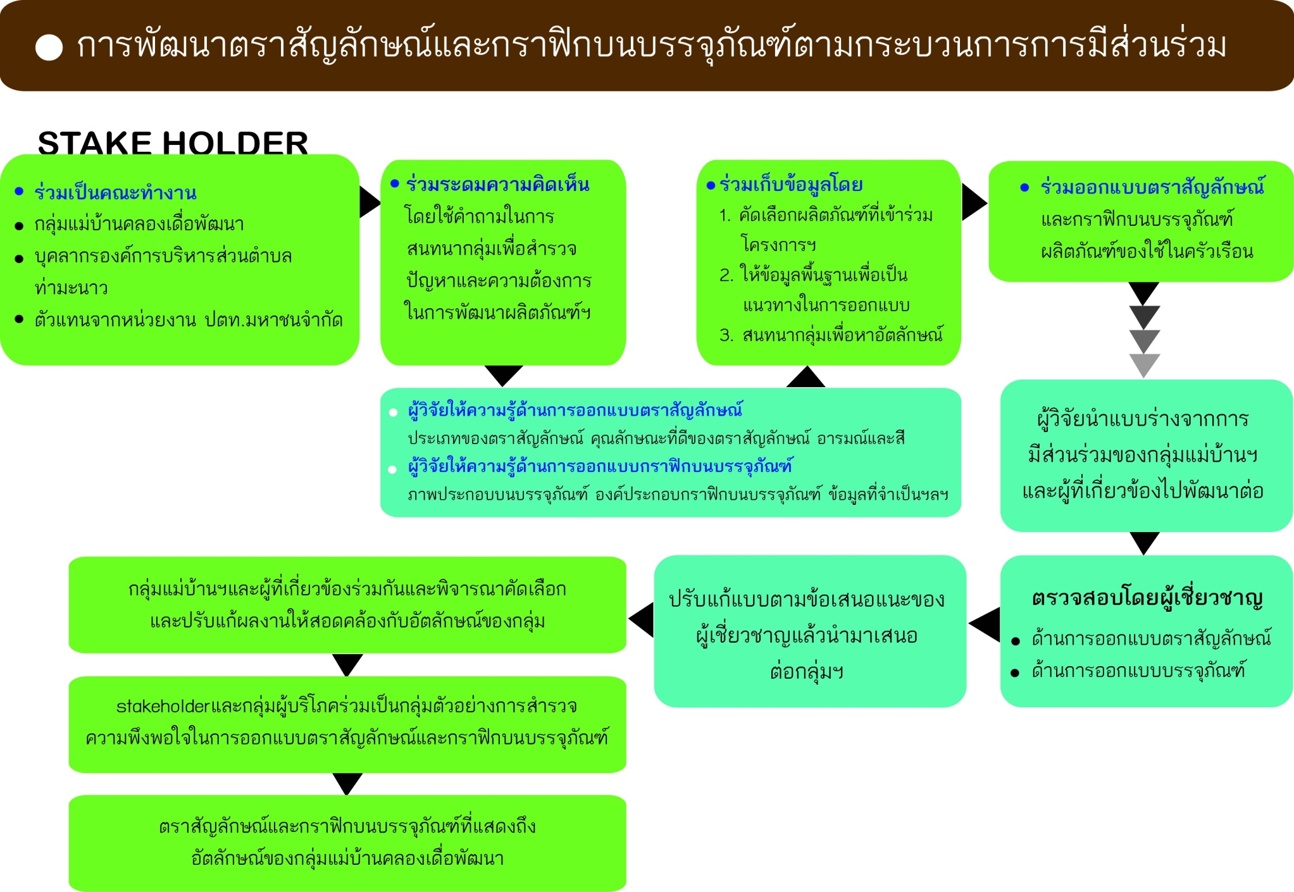
ปัณณ์ณัช ธนัทพรรษรัตน์. “การออกแบบผลิตภัณฑ์แบบมีส่วนร่วม” วารสารวิจัยเพื่อการพัฒนาพื้นที่ ปีที่ 7: 3 (ก.ค.-ก.ย. 2558) สกว.

Slide 44
การวิจัยเพื่อชุมชนสามารถดำเนินการได้ 2 ลักษณะใหญ่ๆ ดังนี้
2. การวิจัยทางเลือกใหม่เพื่อชุมชน เป็นงานวิจัยเพื่อชุมชนรูปแบบใหม่ที่พัฒนามาจากแบบแรก เพื่อให้เหมาะสมกับความต้องการและสอดคล้องกับศักยภาพของชุมชนและกลุ่มคนซึ่งมีหลากหลายระดับ หรือเพื่อให้ชุมชนสามารถเลือกใช้ได้ตามความเหมาะสม เป็นการเริ่มต้นทดลองทำงานวิจัยอย่างง่ายๆ โดยใช้ระยะเวลาดำเนินการไม่มากนักประมาณ 3 - 6 เดือน หรือไม่เกิน 1 ปี มีหลายทางเลือก ดังนี้

Slide 45
2.1 การวิจัยที่เน้นการถอดความรู้และรวบรวมองค์ความรู้จากการทำงานพัฒนาของชุมชน เป็นเรื่องที่ชุมชนอยากรู้ อยากรวบรวมความรู้ของตนเอง และชุมชนร่วมกันทำงานวิจัย โดยไม่ได้มุ่งแก้ปัญหาชุมชนมากนัก เช่น การวิจัยเพื่อรวบรวมความรู้ภูมิปัญญาท้องถิ่นและปราชญ์ชาวบ้าน / การศึกษารวบรวมความรู้ประเพณี 12 เดือน / การศึกษาประวัติศาสตร์ท้องถิ่น เป็นต้น

Slide 46
2.2 การวิจัยเชิงความร่วมมือ เป็นการสนับสนุนการสร้างความรู้ร่วมกับหน่วยงาน หรือภาคีอื่น ๆ เพื่อให้เกิดความร่วมมือในการทำงานเพื่อชุมชนท้องถิ่น เป็นความร่วมมือทั้งในแง่ การมีเป้าหมายเพื่อท้องถิ่น ความร่วมมือของคนหรือทีมงาน การสนับสนุนปัจจัยและทุนดำเนินการร่วมกัน โดยมุ่งสร้างสิ่งต่อไปนี้ เช่น การสร้างกลไกความร่วมมือการวิจัยและพัฒนาท้องถิ่น / การสร้างเครื่องมือ / ตัวชี้วัดการพัฒนาและการแก้ปัญหาท้องถิ่น / การประเมินผลการทำงานร่วม / การเชื่อมความรู้ระหว่างหน่วยงาน เป็นต้น
ทั้งนี้ การวิจัยทางเลือกใหม่ทั้งสองลักษณะ เป็นการทำวิจัยในเบื้องต้นเพื่อพัฒนาความพร้อมของประเด็นศึกษา หรือกลุ่มคน โดยคาดหวังว่าจะนำไปสู่การทำวิจัยแบบเต็มรูปแบบต่อไป

Slide 47
“วิชาการเพื่อสังคม (SeS)”
วิจัย
บริการ
การเรียนการสอน
“โจทย์”
จากสังคม
“ผล”
ต่อสังคม
กระบวนการมีส่วนร่วม

Slide 48
DNA
DNA
การวิจัยเชิงวิชาการ
(A4S)
การวิจัยเพื่อท้องถิ่น
(CBR)
DNA
เกณฑ์มาตรฐาน
ทางวิชาการ
เกณฑ์มาตรฐาน
ด้านบริการสังคม
การวิจัยเพื่อ
บริการสังคม
(SeS)

Slide 49
ตัวอย่างงานวิจัยและพัฒนาชุมชน

Slide 50
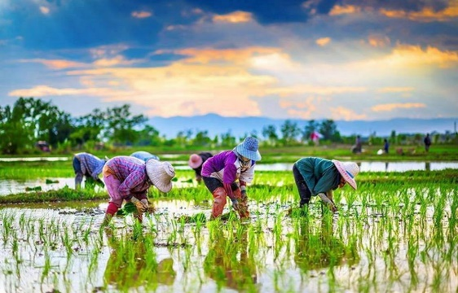
ปงยางคกโมเดล แนวทางการบูรณาการการจัดการปัญหาก้อนวัสดุเหลือใช้จากการเพาะเห็ด บ้านทุ่งบ่แป้ง ตำบลปงยางคก อำเภอห้างฉัตร จังหวัดลำปาง
ผู้เขียน ดร.รวิภา ยงประยูร
หน่วยงาน มหาวิทยาลัยราชภัฏลำปาง
“การเลือกใช้องค์ความรู้ กับการจัดการก้อนวัสดุเหลือใช้จากการเพาะเห็ด”
การดำเนินงานโครงการฯ นี้ก่อให้เกิดประโยชน์ร่วมกันแก่ผู้เกี่ยวข้องทุกฝ่าย ดังนี้
1. กลุ่มผู้เพาะเห็ดบ้านทุ่งบ่อแป้น: นอกจากปัญหาที่เป็นข้อพิพาทเกี่ยวกับการจัดการก้อนวัสดุที่ใช้เพาะเห็ดกับหมู่บ้านข้างเคียงจะคลี่คลายลงแล้ว ชุมชนยังมีทางเลือกในการประกอบอาชีพเสริมใหม่ๆ เพื่อสร้างรายได้ อาทิ การทำปุ๋ยอินทรีย์แบบไม่พลิกกลับกอง การแปรรูปผลิตภัณฑ์จากเห็ดนางฟ้า เป็น “เห็ดสวรรค์” “เห็ดสมุนไพร” “และเห็ดอบเนย” ซึ่งได้มีการจดแจ้งเครื่องหมายการค้า “คุณนายหัวเห็ด” ของสมาชิกกลุ่ม
2. เกิดการบูรณาการกับภารกิจในด้านการเรียนการสอน และงานวิจัย
3. เกิดการบูรณาการร่วมกันระหว่างภาคีหลักและภาคีสนับสนุน ทำให้เกิดแนวทางการจัดการปัญหาก้อนวัสดุเหลือใช้จากการเพาะเห็ดร่วมกัน ดังนี้

Slide 51
ปงยางคกโมเดล แนวทางการบูรณาการการจัดการปัญหาก้อนวัสดุเหลือใช้จากการเพาะเห็ด บ้านทุ่งบ่แป้ง ตำบลปงยางคก อำเภอห้างฉัตร จังหวัดลำปาง
แนวทางที่ 1 การสร้างมูลค่าเพิ่มจากก้อนวัสดุที่ใช้เพาะเห็ด โดยใช้เทคโนโลยีในการกำจัดก้อนวัสดุที่ใช้เพาะเห็ดแล้ว และการแปรรูปก้อนวัสดุที่ใช้เพาะเห็ดแล้วให้กลายเป็นผลิตภัณฑ์ใหม่ 4 วิธี คือ
1) การแปรสภาพถุงพลาสติกจากก้อนวัสดุที่ใช้เพาะเห็ดแล้วให้กลายเป็นเชื้อเพลิงเห็ดที่มีคุณสมบัติทดแทนน้ำมันสำเร็จรูปประเภทเบนซินและดีเซลด้วยเทคโนโลยีไพโรไลซิส
2) การกำจัดขี้เลื่อยด้วยการเผาแบบจำกัดออกซิเจนให้ได้แก๊สร้อนมาใช้เป็นแหล่งความร้อนทดแทนฟืนในกระบวนการนิ่งก้อนเห็ดของกลุ่ม
3) การแปรรูปขี้เลื่อยจากก้อนเห็ดที่ใช้แล้วให้เป็นถ่านอัดแท่ง
4) การแปรรูปก้อนวัสดุที่ใช้เพาะเห็ดแล้วเป็นปุ๋ยอินทรีย์แบบไม่พลิกกอง
แนวทางที่ 2 การลดและชะลอจำนวนก้อนวัสดุที่ใช้เพาะเห็ด
1) การเพิ่มองค์ความรู้ในการป้องกันราเขียว-โรคระบาดในก้อนเพาะเห็ด
2) การชะลอการขยายโรงเรือนด้วยการส่งเสริมการแปรรูปเห็ดสดเป็นเห็ดอบแห้ง
แนวทางที่ 3 การสร้างความเข้มแข็งในการจัดการก้อนวัสดุที่ใช้เพาะเห็ด โดยการพัฒนาสถานที่และโรงเรือนของกลุ่มให้เป็นแหล่งเรียนรู้และศึกษาดูงานของชุมชนอื่น ๆ

Slide 52
หมากเม่าสกลนคร งานวิจัยสู่ธุรกิจชุมชน
ผู้เขียน อาจารย์กรรณิการ์ สมบุญ และอาจารย์สุดารัตน์ สกุลคู
หน่วยงาน คณะทรัพยากรธรรมชาติ มหาวิทยาลัยเทคโนโลยีราชมงคลอีสาน
“จากผลไม้พื้นเมือง สู่เอกลักษณ์ประจำจังหวัดสกลนคร”
การดำเนินงานโครงการฯ นี้ก่อให้เกิดประโยชน์ร่วมกันแก่ผู้เกี่ยวข้องทุกฝ่าย ดังนี้
ผู้มีส่วนร่วมเกี่ยวข้องกับหมากเม่าตลอดห่วงโซ่ตั้งแต่ต้นน้ำ คือ เกษตรกรผู้ปลูก กลางน้ำ คือ ผู้ประกอบการแปรรูป ได้รับประโยชน์อย่างมากในการสร้างธุรกิจเพิ่มมูลค่าแปรรูปผลิตภัณฑ์น้ำหมากเม่าและไวน์หมากเท่า ทำให้เกิดการจ้างแรงงานในท้องถิ่น เกิดธุรกิจรวบรวมวัตถุดิบผลหมากเท่า เพื่อนำส่งโรงงานแปรรูป ตลอดจนธุรกิจจำหน่ายผลิตภัณฑ์แปรรูปจากหมากเท่าสู่ผู้บริโภค
หน่วยงานรัฐ ได้ส่งเสริมสนับสนุน เพื่อให้ธุรกิจหมากเท่าได้พัฒนาต่อไปอย่างมั่นคง
เกิดการเรียนรู้ร่วมกันระหว่างปราชญ์ชาวบ้าน อาจารย์ และนักศึกษาของคณะฯ นำไปสู่ผลงานวิชาการ (knowledge sharing and scholarship)

Slide 53
เส้นทางการพัฒนาหมากเท่าสกลนคร (การวิจัย/พัฒนามากกว่า 10 เรื่อง)
2538
การศึกษาความหลากหลายผักพื้นบ้านอีสาน
การวิจัยและพัฒนาน้ำหมากเม่าเข้มข้น
การวิเคราะห์คุณค่าทางโภชนะของผลหมากเม่าต้นหมากเม่าของพ่อตื้อบาลา
พัฒนาผลิตภัณฑ์ไวน์ น้ำผลไม้ แยม
BRUSSLS EUREKA 2001 Mao wine won Bronze Prize of Research and industry innovation
โครงการ “ติดตามคุณภาพผลิตภัณฑ์หมากเม่าสกลนคร”
งานวันหมากเม่าสกลนคร
ก่อตั้งชมรมหมากเม่าสกลนคร
ตั้งศูนย์เรียนรู้และถ่ายทอดเทคโนโลยีการผลิตเครื่องดื่ม “สหกรณ์การเกษตรโนนหัวช้าง จำกัด”
งานชิมไวน์หมากเม่า
นำเสนอผลงานหมู่บ้านวิทยาศาสตร์และเทคโนโลยี
นำเสนอผลงานหมู่บ้านราชมงคล
ได้รับการประกาศขึ้นทะเบียนสิ่งบ่งชี้ทางภูมิศาสตร์ “น้ำหมากเม่าสกลนคร”
จัดตั้งกองทุนวิจัยและพัฒนาหมากเม่าสกลนคร
2547
2557

Slide 54
บ้านดินรักษ์โลก: จากมหาวิทยาลัยสู่ชุมชนความสำเร็จการบูรณาการ ภารกิจ 5 in 1
ผู้เขียน ดร.รัตนา หอมวิเชียร และคณะ
หน่วยงาน มหาวิทยาลัยมหาสารคาม
“บ้านดิน เครื่องมือขับเคลื่อนการเรียนรู้แบบมีส่วนร่วมระหว่างมหาวิทยาลัยกับชุมชน”
การดำเนินงานโครงการฯ นี้ก่อให้เกิดประโยชน์ร่วมกันแก่ผู้เกี่ยวข้องทุกฝ่าย ดังนี้
ชุมชน
1.1 ชุมชนเกิดองค์ความรู้ใหม่เกี่ยวกับการสร้างบ้านดิน เช่น การวิจัยเนื้อดินและองค์ประกอบของดินที่เหมาะสมต่อการทำบ้านดินในแต่ละพื้นที่
1.2 ชุมชนเกิดกระบวนการทบทวนทุนทางสังคมที่เกี่ยวกับการสร้างบ้านดินหรือการลดพลังโลกร้อน
1.3 ชุมชนเกิดกระบวนการชำระประวัติศาสตร์ของท้องถิ่นตนเอง และนำเรื่องราวมาจารึกเป็นประติมากรรมนูนต่ำบนผนังอาคารดิน
1.4 เกิดฐานการเรียนรู้เรื่องบ้านดินลดโลกร้อนในชุมชน
1.5 เกิดกระบวนการเรียนรู้ระหว่างชุมชนกับมหาวิทยาลัยผ่านกิจกรรมการสร้างบ้านดิน

Slide 55
บ้านดินรักษ์โลก: จากมหาวิทยาลัยสู่ชุมชนความสำเร็จการบูรณาการ ภารกิจ 5 in 1
2. มหาวิทยาลัย
2.1 เกิดการบูรณาการงานวิจัยกับการเรียนการสอน
2.2 เกิดพื้นที่การเรียนรู้แบบมีส่วนร่วมระหว่างมหาวิทยาลัยกับชุมชนและชุมชนเป็นสถานที่ปฏิบัติการทางวิชาชีพร่วมกับมหาวิทยาลัย
2.3 เกิดพื้นที่การบริการสังคมผ่านกิจกรรมนอกชั้นเรียนของนักศึกษา
3. เกิดการเรียนรู้ร่วมกันระหว่างปราชญ์ชาวบ้าน อาจารย์ และนิสิตของคณะฯ นำไปสู่ผลงานวิชาการ (knowledge sharing and scholarship)

Slide 56
รูปแบบการฟื้นฟูและอนุรักษ์ห้วยตองแวดอย่างมีส่วนร่วม ชุมชนบ้านโพธิ์ตก ต.โพธิ์ใหญ่ อ.วารินชำราบ จ.อุบลราชธานี
ผู้เขียน อาจารย์กิ่งกาญจน์ สำนวนเย็น
หน่วยงาน คณะรัฐศาสตร์ มหาวิทยาลัยอุบลราชธานี
“ร่วมพลิกฟื้น คืนชีวิต ฝ่าวิกฤต ห้วยตองแวด”
ในระดับสังคมประโยชน์ที่เกิดขึ้นร่วมกันของทุกฝ่าย คือ การได้แนวทางสำหรับการสร้างมาตรการป้องกันการปล่อยมลพิษลงสู่ลำห้องตองแวดเพื่อคุณภาพชีวิตที่ดีในอนาคต เช่น
องค์กรปกครองส่วนท้องถิ่น ได้แนวทางการพัฒนาบุคลากรแลละแผนสิ่งแวดล้อมท้องถิ่น
ผู้ประกอบการหอพัก ได้แนวทางการลดการปล่อยมลพิษลงสู่ลำห้วย
ชุมชนได้ทักษะการเฝ้าระวัง เครือข่ายความร่วมมือ และการเป็นแหล่องเรียนรู้
มหาวิทยาลัยอุบลราชธานี ได้รับการยอมรับจากชุมชนในการบริการวิชาการให้กับชุมชน
นอกจากนี้ยังเกิดการสร้างความเป็นเครือข่ายของผู้มีส่วนเกี่ยวข้องกับการแก้ไขปัญหาลำห้วยตองแวด สำหรับในระดับนักวิชาการมหาวิทยาลัยและสำนักสิ่งแวดล้อมที่ 12 ประโยชน์ที่เกิดขึ้น ได้แก่ การได้เผยแพร่ความรู้ผ่านบทความวิจัยในวารสารงานวิจัยเชิงพื้นที่ และข่าวสารสิ่งแวดล้อมภาคที่ 12 จังหวัดอุบลราชธานี

Slide 57
การบูรณาการการเรียนการสอน การบริการวิชาการ และการวิจัยสู่การพัฒนาสุขภาวะชุมชน: บริบทพื้นที่ตำบลมหาสวัสดิ์ อำเภอพุทธมณฑล จังหวัดนครปฐม
ผู้เขียน ผศ.ดร.ปิยะธิดา นาคะเกษียร
หน่วยงาน คณะพยาบาลศาสตร์ มหาวิทยาลัยมหิดล
“การมีส่วนร่วม คือ หัวใจสำคัญของการพัฒนา....“ชุมชนนำ สถาบันการศึกษาหนุน”
การดำเนินงานโครงการฯ นี้ก่อให้เกิดประโยชน์ร่วมกันแก่ผู้เกี่ยวข้องทุกฝ่าย ดังนี้
1. พื้นที่ ( ชุมชน อบต. วัด โรงเรียน รพ.สต.) : เกิดการพัฒนาชุมชน เกิดข้อมูลชุมชน ประชาชนทุกกลุ่มวัยในชุมชนได้รับการบริการตรวจคัดกรองสุขภาพ เกิดการเรียนรู้ร่วมกัน เกิดชุดความรู้และมองเห็นประเด็นในการพัฒนาชุมชน ในส่วนของนักเรียนและครูของโรงเรียน เกิดการเรียนรู้ในเรื่องการสร้างเสริมสุขาภาพและการป้องกันโรค
2. ส่วนของสถาบันการศึกษา: นักศึกษาได้รับการเรียนรู้บนฐานการเรียนรู้ ประสบการณ์จริงในบริบทของพื้นที่ได้เห็นการทำงานแบบภาคีเครือข่าย
3. เกิดการเรียนรู้ร่วมกันระหว่างปราชญ์ชาวบ้าน อาจารย์ และนิสิตของคณะฯ นำไปสู่ผลงานวิชาการ (knowledge sharing and scholarship)

Slide 58
“สังคมอัจฉริยะ”
(Smart Society)

Slide 59
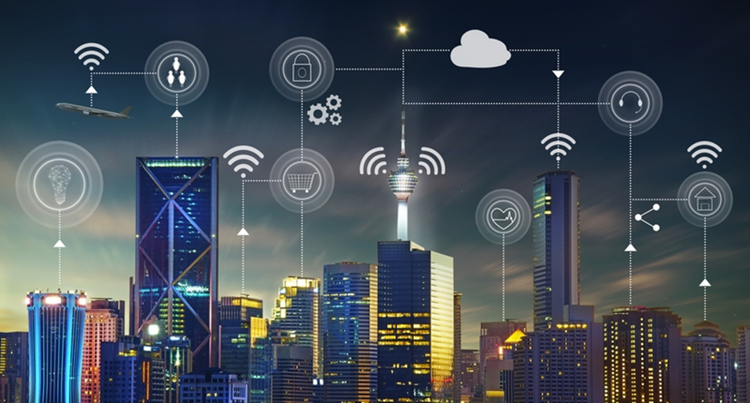
Smart Society (Newly) Defined
“A smart society is a set of systems that express a consensually established set of values. Everything flows from those values. It is one in which leaders and citizens make data-based decisions which enable constantly improving outcomes in economic prosperity, social well-being, environmental sustainability and good governance. A smart society includes a reward or incentive system that engenders socially desirable and environmentally regenerative behaviours without compulsion or punishment.”

Slide 60
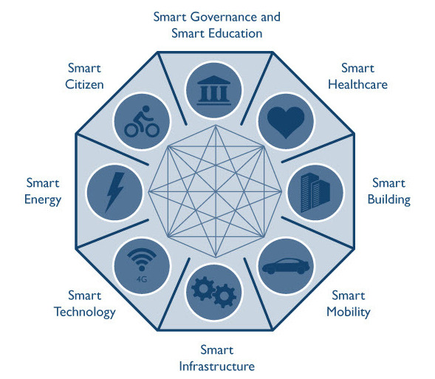

Slide 61
โลกนี้การเปลี่ยนแปลงเป็นเรื่องที่เกิดอยู่เสมอ ไม่ว่าจะเป็นการเปลี่ยนแปลงด้านความรู้ เทคโนโลยีหรือสังคม
สังคมไทยวันนี้เปลี่ยนแปลงอย่างรวดเร็วในช่วง 10 ปีที่ผ่านมา ปรากฏการณ์หลายๆ อย่างเกิดขึ้นอย่างน่าตกใจ

Slide 62
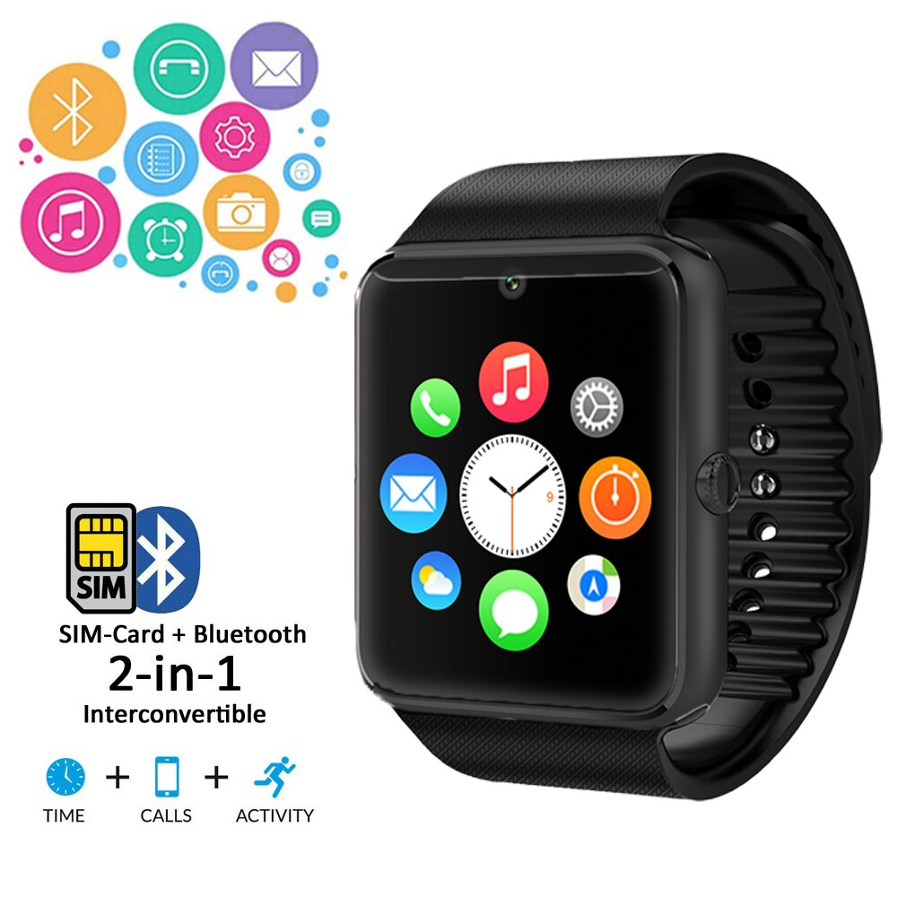
ทุกวันนี้เราอยู่กับคำว่า Smart Smartphone, Smart Car, Smart Watch หลายคำดูเหมือนทุกอย่างจะฉลาดและอัจฉริยะไปเสียหมด แล้วถ้าเป็น Smart Society เราพร้อมที่จะพัฒนาสังคมและสิ่งแวดล้อมให้เป็นสังคมอัจฉริยะที่มีความสุขแล้วหรือยัง

Slide 63
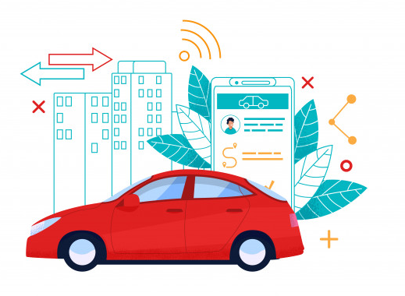
แล้วอะไรที่จะ “อัจฉริยะ” ได้บ้าง?
ความจริงแล้วในโลกของเทคโนโลยีเกือบไม่มีอะไรที่ ทำไม่ได้ วันนี้ อินเทอร์เน็ต กลายเป็นเทคโนโลยีสามัญที่ทุกคนรู้จักและใช้ประโยชน์ แต่การเปลี่ยนให้อัจฉริยะนั้นจำเป็นต้องมีการคิดใหม่ทำใหม่ขึ้นอีกนิด ด้วยการทำให้อุปกรณ์ เซ็นเซอร์และระบบตรงกลางนั้นสามารถทำงานและแลกเปลี่ยนข้อมูลเองได้อัตโนมัติ หลายคนอาจจะเคยได้รู้มาว่าเทคโนโลยีนี้เรียกว่า IoT (Internet of Things) หรือเรียกง่ายๆ ว่าอินเทอร์เน็ตในทุกๆ สิ่ง หรือภาษาธรรมดาก็คือ ทำให้ทุกสิ่งเชื่อมต่อกับอินเทอร์เน็ตให้ได้ แถมยังต้องฉลาดและอัจฉริยะคิดเองตามที่เรากำหนดไว้

Slide 64
ตัวอย่าง : การก้าวสู่สังคมอัจฉริยะ
ระบบโลจิสติกของไทย มีความจำเป็นจะต้องนำระบบ AI มาใช้ เพื่อความรวดเร็วในการบริหารจัดการระบบโลจิสติก ตั้งแต่ขั้นตอนการหาแหล่งทรัพยากรสำหรับผลิตสินค้า, การผลิตสินค้า, การจัดเตรียมสต๊อกสินค้าในแต่ละพื้นที่, และการส่งสินค้าให้ถึงมือลูกค้า ซึ่งระบบ AI จะสามารถบริหารจัดการได้โดยอัตโนมัติ ตามความต้องการของลูกค้าและการคิดวิเคราะห์ข้อมูล จากพฤติกรรมการซื้อขายสินค้าในแต่ละช่วงเวลา
ด้านการศึกษาไทย สามารถใช้ประโยชน์จากระบบ AI ได้เช่นกัน ซึ่งจะช่วยแบ่งเบาภาระของครูผู้สอนได้ค่อนข้างมาก ตัวอย่างเช่น ระบบ AI สามารถช่วยในการตรวจการบ้านของนักเรียน และสามารถทำหน้าที่วัดประเมินผลคะแนน เพื่อแนะแนวนักเรียนแต่ละคนว่า วิชาไหนที่นักเรียกมีความถนัด และวิชาไหนที่นักเรียนควรศึกษาเรียนรู้เพิ่มเติม

Slide 65
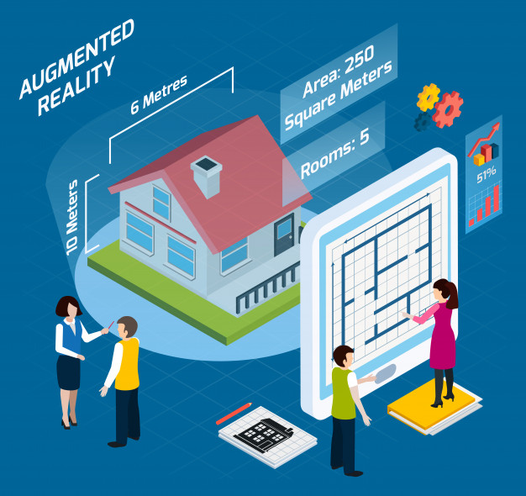
ตัวอย่าง : การก้าวสู่สังคมอัจฉริยะ
ปัจจุบันมีบริษัทอสังหาริมทรัพย์หลายแห่งเริ่มรับเอาแนวคิด Smart Home หรือ บ้านอัจฉริยะ ไปใช้บ้างแล้ว ด้วยการสร้างบ้านและคอนโดยุคใหม่ที่เต็มไปด้วยเทคโนโลยีอัจฉริยะ
ตัวอย่างเช่น การติดตั้งกล้องวงจรปิดที่บ้านและดูผ่าน Smart phone และ Application ที่ช่วยอำนวยความสะดวกสบายภายในบ้าน เช่น การสั่งเปิด-ปิด ไฟ ภายในบ้าน การสั่งเปิดแอร์ล่วงหน้าก่อนเราถึงบ้าน 20 นาที ในอนาคตอันใกล้เราจะได้เห็นเครื่องใช้ไฟฟ้าภายในบ้านที่ฝังอุปกรณ์สื่อสารและเชื่อมต่อผ่านอินเทอร์เน็ต เพื่ออำนวยความสะดวกให้กับผู้อยู่อาศัย เทคโนโลยีอินเทอร์เน็ตจะทำให้เราสะดวกสบายมากขึ้น

Slide 66
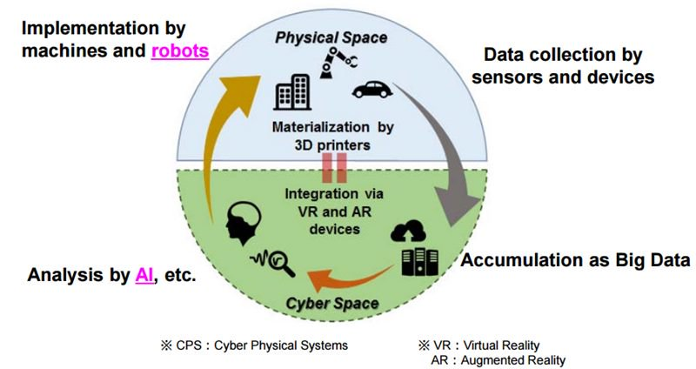

Slide 67
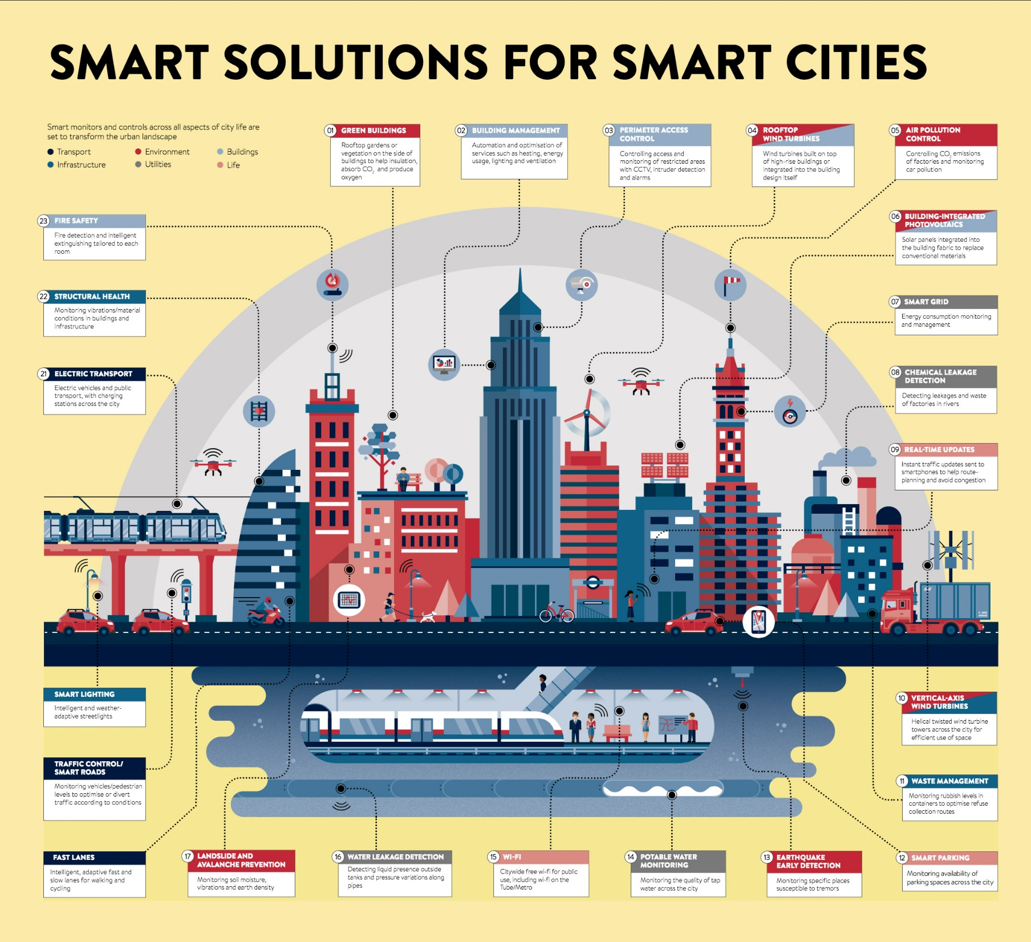

Slide 68
SMART CITY DEFINITION

Slide 69
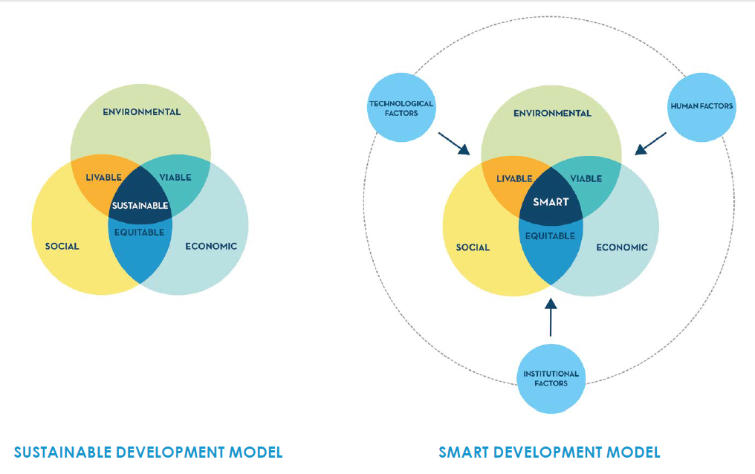
SUSTAINABLE vs

Slide 70
OTHER CITY CONCEPTS

Slide 71
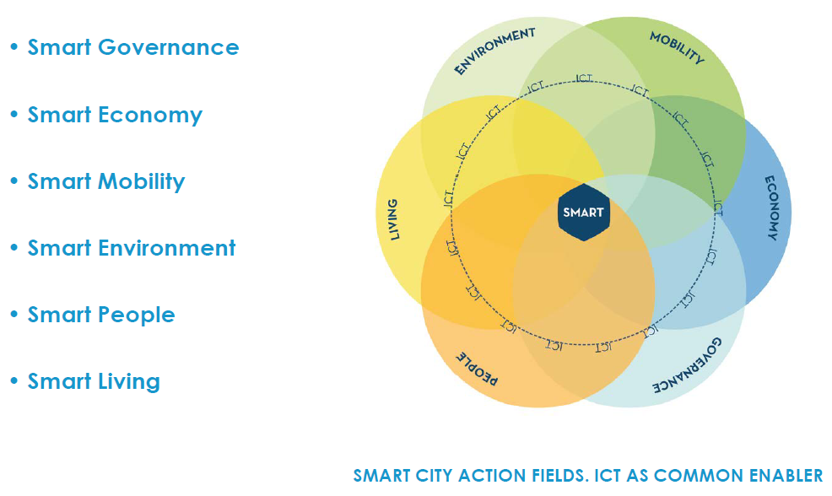
ACTION FIELDS

Slide 72
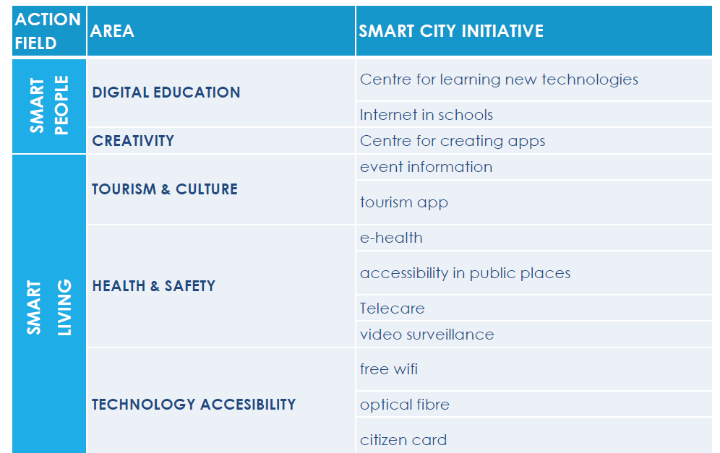
SMART CITY PROJECTS

Slide 73
SMART CITY PROJECTS
SOUTH MEDITERRANEAN REGION

Slide 74
SMART CITY PROJECTS
SOUTH MEDITERRANEAN REGION

Slide 75
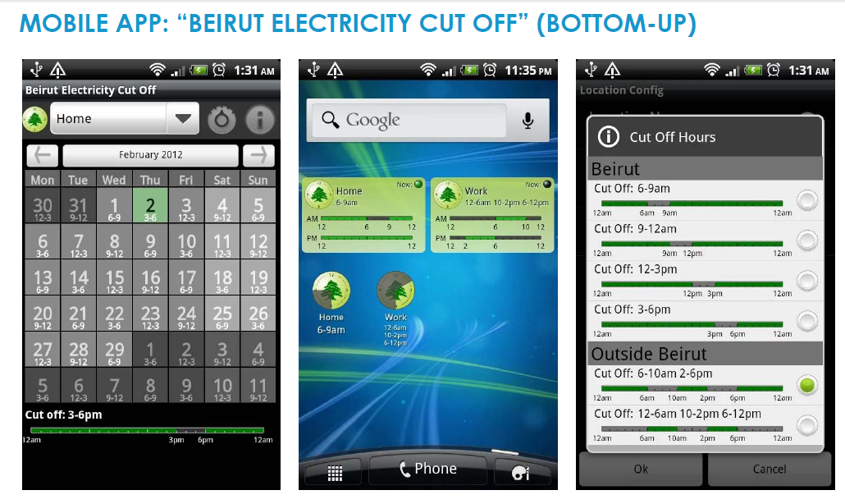
SMART CITY PROJECTS
SOUTH MEDITERRANEAN REGION

Slide 76
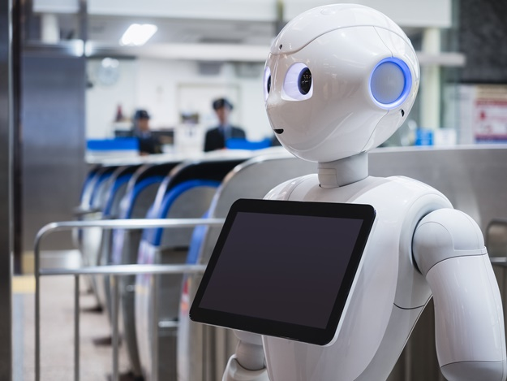
ภาพอนาคต “สังคมยุค 5.0”
สำหรับสังคม 5.0 เป็นยุคแห่ง Super Smart Society เทคโนโลยีที่มีความสำคัญและจำเป็นต้องใช้ในโลกอนาคตนี้หนีไม่พ้น นวัตกรรมของหุ่นยนต์ โดยการจะขับเคลื่อนสังคมยุคดังกล่าวให้มีเสถียรภาพ จำเป็นต้องผนวกโลกไซเบอร์ (Cyber Space) กับโลกแห่งความจริงเข้าด้วยกัน (Physical Space) โดยมีเทคโนโลยีสารสนเทศเป็นพื้นฐาน พร้อมมี AI (Artificial Intelligence) ในที่นี่ คือ หุ่นยนต์เป็นตัวขับเคลื่อน ซึ่งจะเห็นภาพอนาคตของสังคมดังกล่าวอย่างชัดเจน

Slide 77
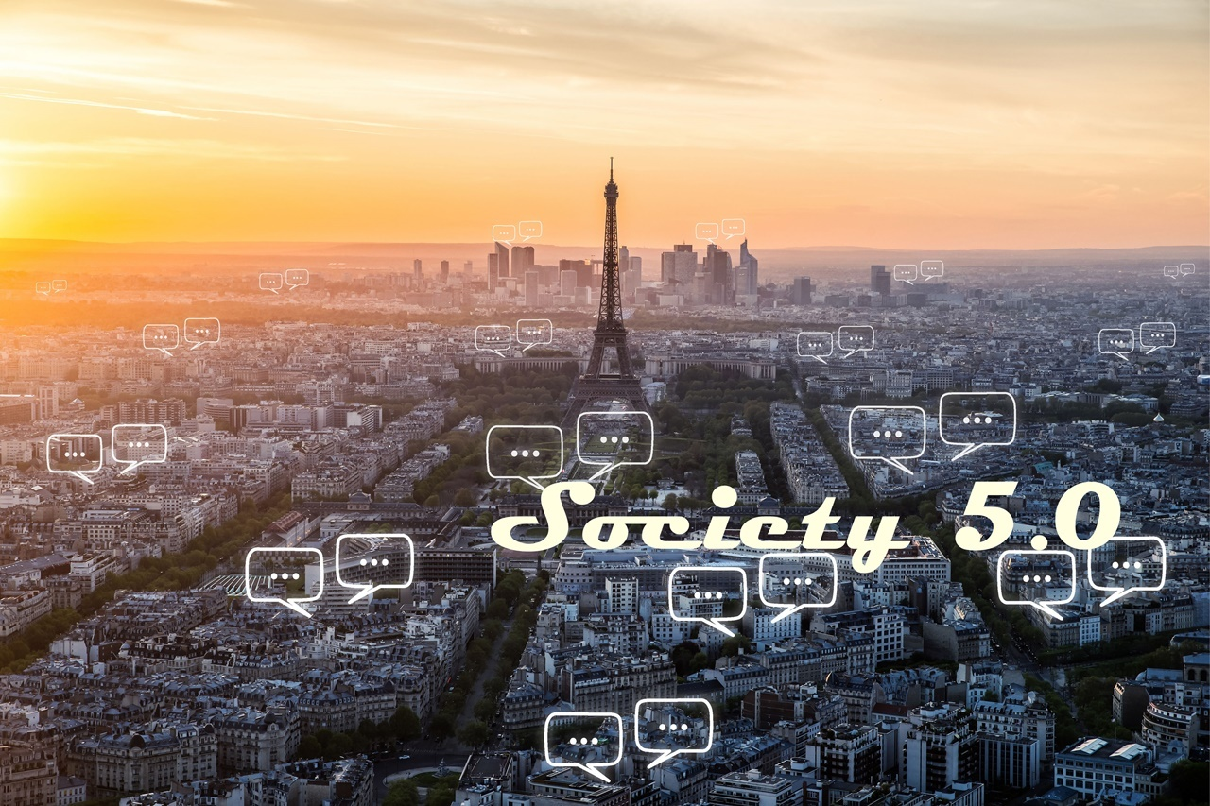
จุดเด่น ของ สังคมยุค 5.0
1. สังคมยุค 5.0 เป็นยุคสมัยที่วิทยาศาสตร์และเทคโนโลยีมีบทบาทสำคัญในการขับเคลื่อนประเทศ 2. สังคมยุค 5.0 เกิดขึ้นเพื่อแก้ปัญหาประชากรผู้สูงอายุมากขึ้น ขณะที่อัตราการเกิดลดน้อยลง 3. สังคมที่อยู่อาศัยยุค 5.0 ผู้อยู่อาศัยจะได้พบกับ นวัตกรรม Smart Partner รองรับสังคม Aging Society และความอัจริยะของที่อยู่อาศัย

Slide 78
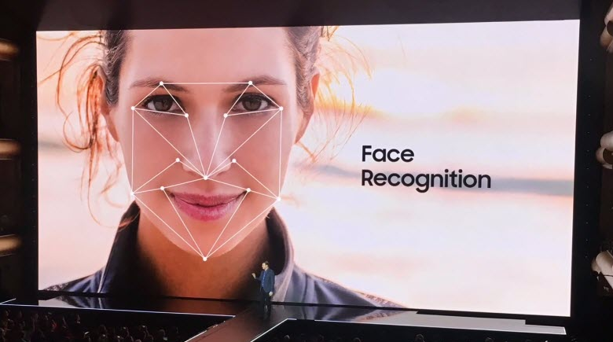
อนาคตของประเทศญี่ปุ่น กับ สังคุมยุค 5.0
รัฐบาลญี่ปุ่นจัดทำนโยบายที่เรียกว่า “Society 5.0” ซึ่งไม่ได้มุ่งเน้นการเติบโตด้านเศรษฐกิจเท่านั้น หากแต่ให้ความสำคัญกับการเตรียมความพร้อมของชาวญี่ปุ่นในการก้าวเข้าสู่ยุคดิจิทัลอย่างเต็มตัว โดยมีความน่าสนใจ ดังนี้
1. นำเทคโนโลยี Smart Partner เข้ามาเป็นส่วนหนึ่งของที่อยู่อาศัย
Smart Partner เป็นเทคโนโลยีความอัจฉริยะที่ถูกสร้างสรรค์ขึ้น เพื่ออำนวยความสะดวกให้กับผู้อยู่อาศัย ไม่ว่าจะเป็นระบบสแกนใบหน้า เพื่อเข้าบ้านหรือห้องชุด อันถูกใช้แทนกุญแจหรือคีย์การ์ด รวมไปถึงระบบรักษาความปลอดภัยทั้งในรูปแบบของอาชญากรรม ภัยพิบัติธรรมชาติ และเหตุฉุกเฉินจากปัญหาสุขภาพ

Slide 79
2. เชื่อมโยงที่อยู่อาศัย ให้เข้ากับ สังคมสูงอายุ Aging Society
สืบเนื่องจากปัจจุบัน แนวโน้มของประชากรผู้สูงอายุได้เพิ่มสูงขึ้น โดยเฉพาะในประเทศญี่ปุ่น เหตุนี้เองการออกแบบที่อยู่อาศัยในสังคมยุค 5.0 จึงจำเป็นต้องรองรับกลุ่มผู้อยู่อาศัยดังกล่าว โดยมีเทคโนโลยีเชื่อมต่อกับคนในชุมชนและเพื่อนบ้าน ทำให้กลุ่มผู้สูงอายุมีสังคมของตนเอง

Slide 80
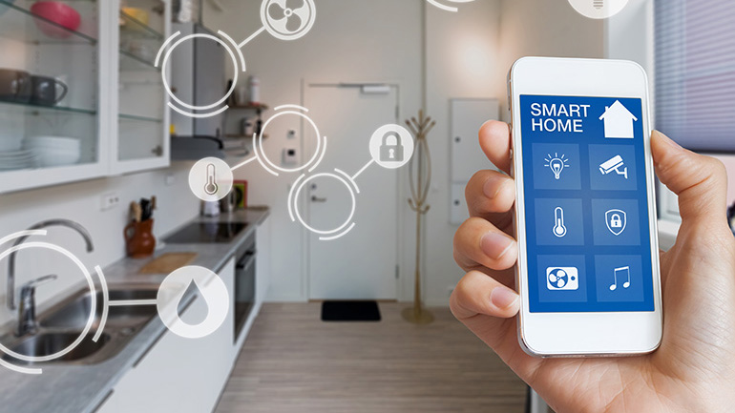
3. สร้างปรากฎการณ์ความอัจฉริยะให้กับที่อยู่อาศัย
ความอัจฉริยะของที่อยู่อาศัยยุคนี้ จะถูกซ้อนตัวอยู่ในฟังค์ชั่นของแต่ละห้องในบ้านหรือห้องชุด โดยเน้นรองรับไลฟ์สไตล์ของคนรุ่นใหม่ ที่เสพติดโลก social จึงออกแบบให้หน้าจอ Touch Screen คอยอำนวยความสะดวกต่าง ๆ เช่น ห้องครัวอัจริยะที่มีหน้าจอให้ข้อมูลเกี่ยวกับอาหารต่าง ๆ แก่แม่บ้าน

Slide 81
ความท้าทาย 3 ประการที่ชาวญี่ปุ่นต้องเผชิญในอนาคต
สังคมสูงอายุ ซึ่งกำลังจะเข้าสู่สังคมสูงอายุสุด ๆ (super ageing society) และอัตราการเกิดลดลง
ภัยธรรมชาติ โดยเฉพาะอย่างยิ่งแผ่นดินไหวและสึนามิ
คุณภาพของสิ่งแวดล้อม การเปลี่ยนแปลงของสภาพภูมิอากาศ และแหล่งพลังงาน
รัฐบาลญี่ปุ่นมองว่าการเผชิญกับความท้าทายดังกล่าวในการพัฒนาเศรษฐกิจและสังคมประเทศจำเป็นต้องมีคนเป็นศูนย์กลางผู้คนในยุค Society 5.0 โดยเฉพาะอย่างยิ่งสตรี และคนชรา จะต้องมีชีวิตที่มั่นคงปลอดภัย สะดวกสบาย มีสุขภาพดี และมีวิถีการดำเนินชีวิตได้อย่างเหมาะสมตามความต้องการของตน ซึ่งประกอบด้วย
การทำงาน การพักผ่อน การบริโภค การศึกษา การเดินทาง และการดูแลสุขภาพ

Slide 83
โดยประโยชน์ที่ประชาชนจะได้รับโดยตรง คือ การรองรับเรื่องสภาพความเป็นอยู่ที่ยั่งยืน ทำให้มีการเป็นอยู่ที่ดีขึ้น ยิ่งไปกว่านั้น ผู้อยู่อาศัยยังสามารถออกแบบการดำเนินชีวิตอันตอบสนองกับตัวเองได้ด้วย อย่างในกลุ่มผู้สูงอายุ ที่เน้นเรื่องปัญหาสุขภาพเป็นสำคัญ
กล่าวโดยสรุปแล้ว ญี่ปุ่นมองเทคโนโลยียุค 4.0 เป็นเพียงพาหนะสู่อนาคตมากกว่าจะเป็นเป้าหมายเพราะญี่ปุ่นเห็นแล้วว่ามีปัญหาสังคมมากมายกำลังรออยู่ข้างหน้า Society หรือ สังคม 5.0 ต้องเน้นที่ “คน” โดยใช้เทคโนโลยีรีดประสิทธิภาพ ความยืดหยุ่นในการทำงานออกจาก “คน” ให้มากที่สุดตั้งแต่เด็กจนตาย แต่ขณะเดียวกันก็หมายถึงการเพิ่มคุณค่า, คุณภาพชีวิตและทางเลือกในการใช้ชีวิตให้กับประชากรด้วย

Slide 84
“Disrupt yourself before being painfully disrupted”
By
“Destroy traditional thinking in Comfort Zone”

Slide 85
AIR BNB ไม่ได้ฆ่าธุรกิจโรงแรม ห้องพักที่จำกัด และราคานั่นแหละที่ทำ
NETFLIX ไม่ได้ฆ่าธุรกิจเช่าหนัง ความไม่สะดวก และค่าปรับต่างหากที่ทำ
UBER ไม่ได้ฆ่าธุรกิจแท็กซี่ การปฏิเสธลูกค้าและราคานั่นแหละที่ทำ
APPLE ไม่ได้ฆ่าธุรกิจเพลง การบังคับซื้อเต็มอัลบั้มนั่นแหละที่ทำ
AMAZON ไม่ได้ฆ่าธุรกิจค้าปลีก การบริการที่แย่ต่างหากที่ทำ
“อย่ากลัวที่จะเปลี่ยนวิธีการทำธุรกิจ เพราะการเปลี่ยนแปลง
แม้ว่าอาจจะล้มเหลว แต่ก็ยังดีกว่าไม่ยอมเปลี่ยน แล้วล้มเหลวอยู่ดี”

Slide 86
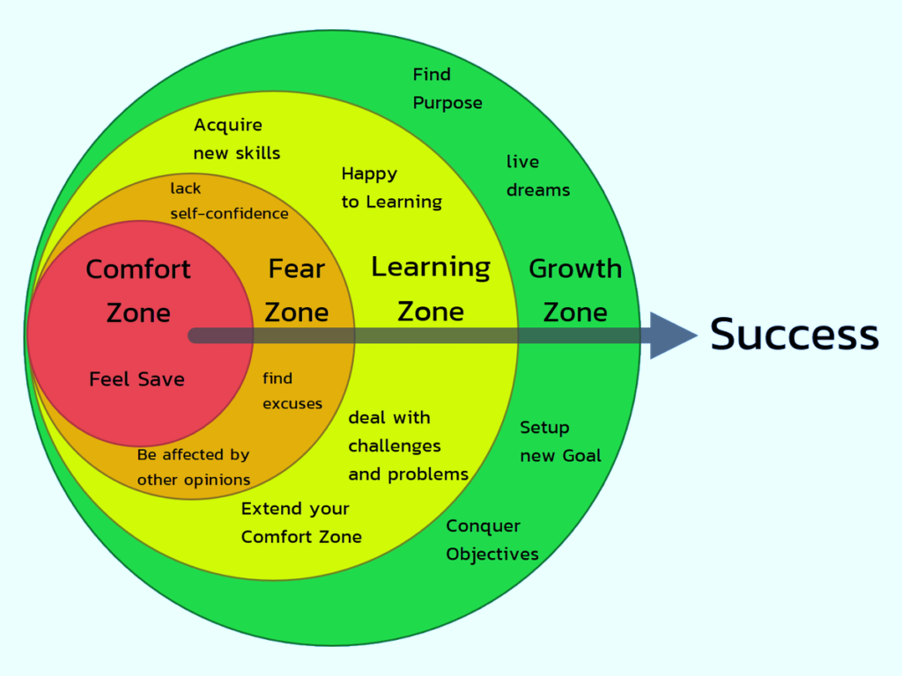
“The Comfort Zone”

Slide 88
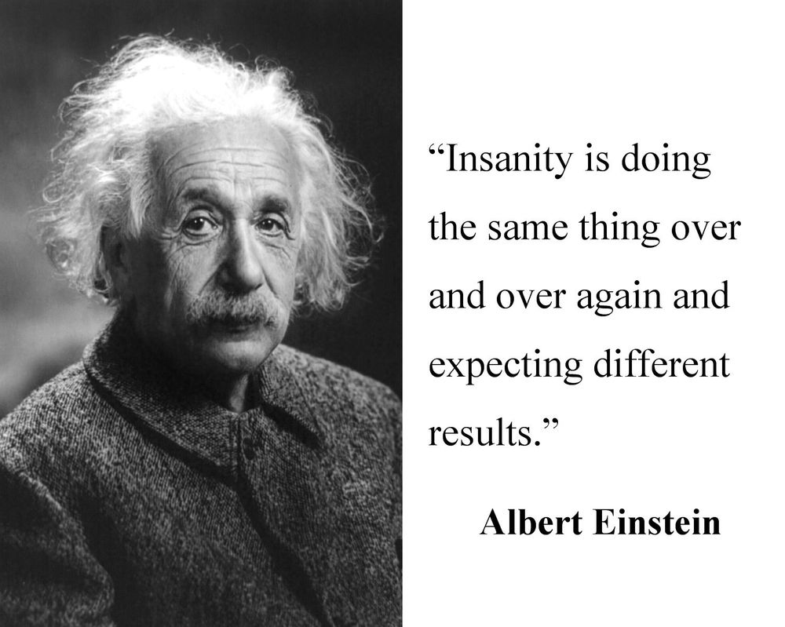

Slide 90
Thank you
for your attention

